Slide 1

專題進度報告
Power BI 、UI path
日期:2021/4/29

Slide 2

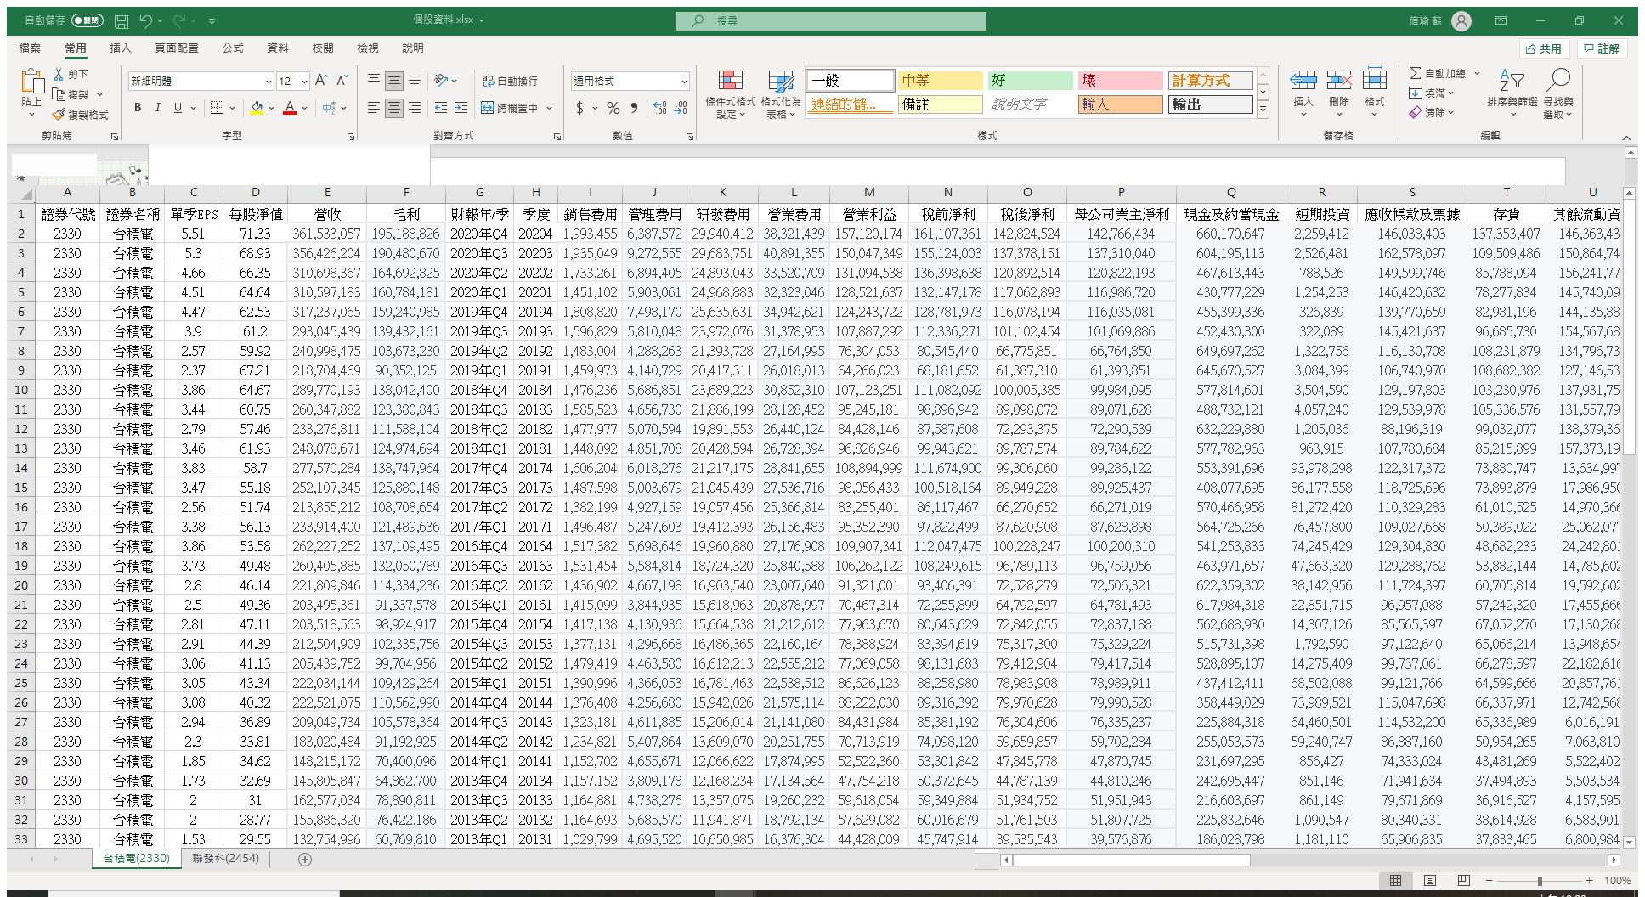
資料收集
利用Python 爬蟲 ，從財報狗爬取個股資料、yahoo奇摩股市爬取每日各股價格
範例資料:台積電(2330)、聯發科(2454)

Slide 3
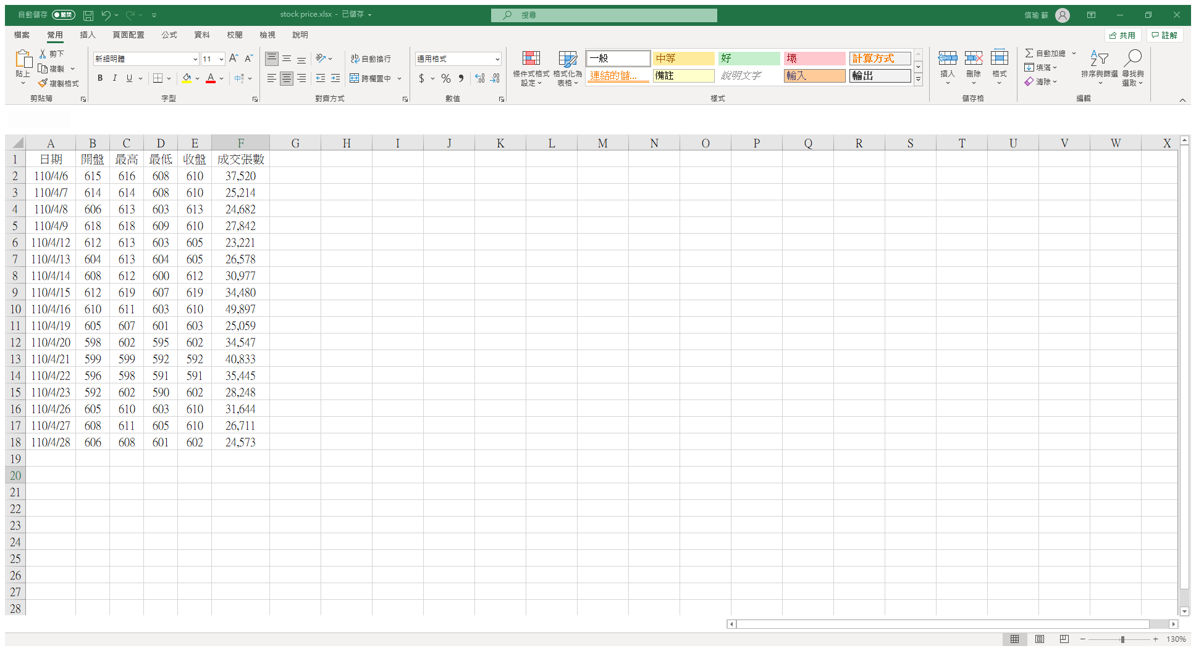
資料收集
利用Python 爬蟲 ，從財報狗爬取個股資料、yahoo奇摩股市爬取每日各股價格
範例資料:台積電(2330)、

Slide 4
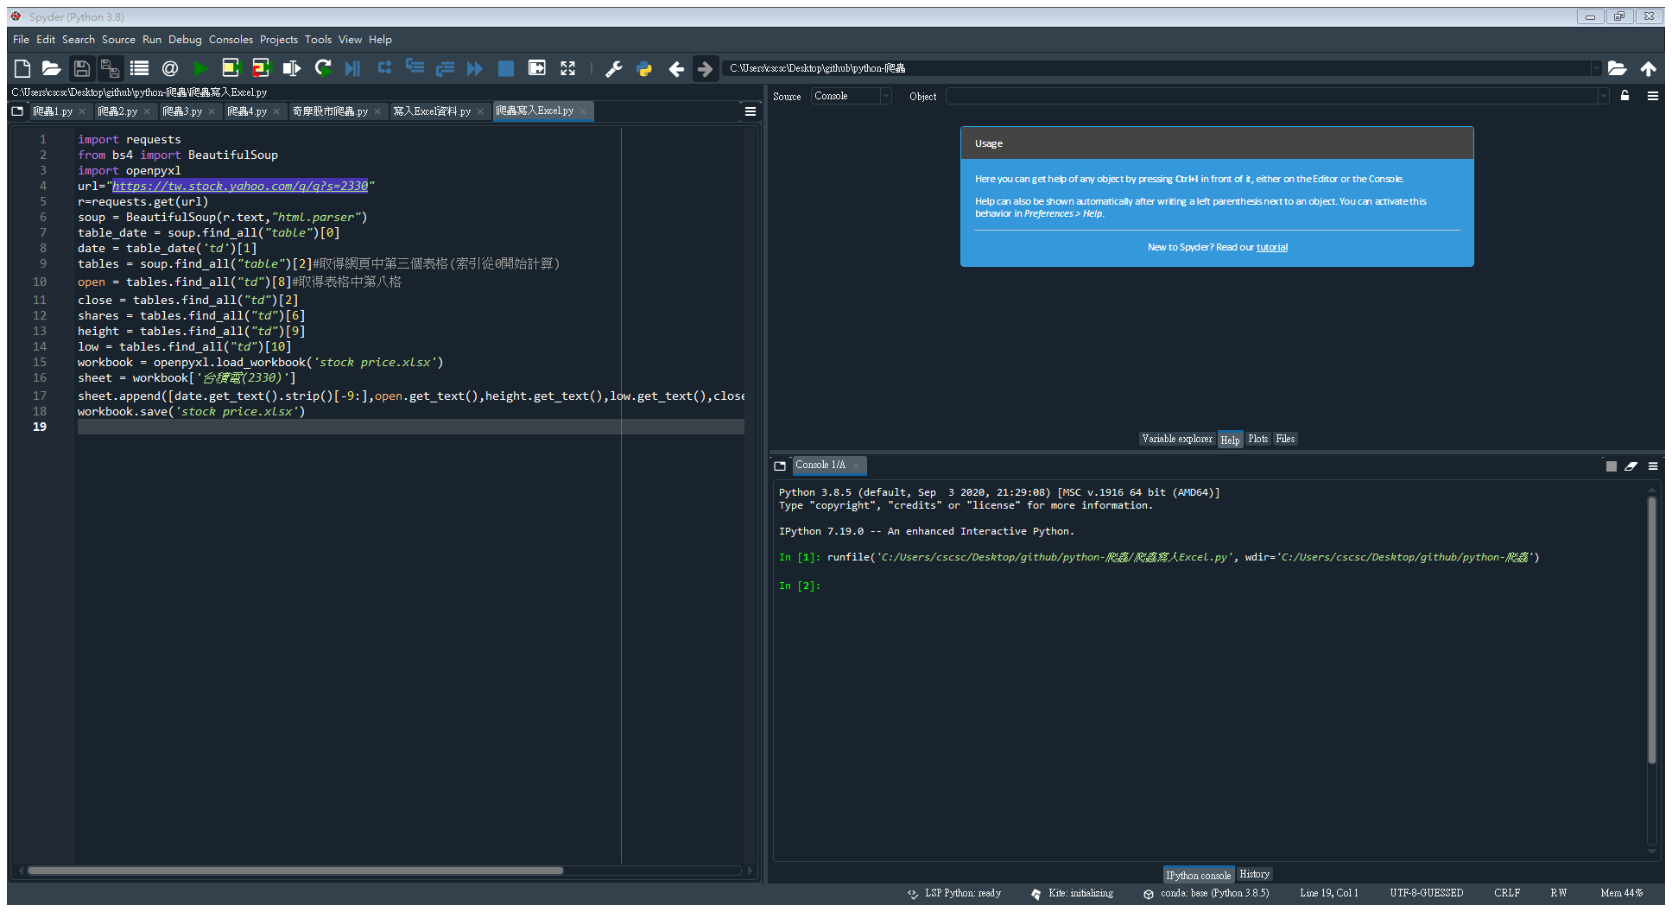
資料收集
利用Python 爬蟲 ，從財報狗爬取個股資料、yahoo奇摩股市爬取每日各股價格
範例資料:台積電(2330)、

Slide 5
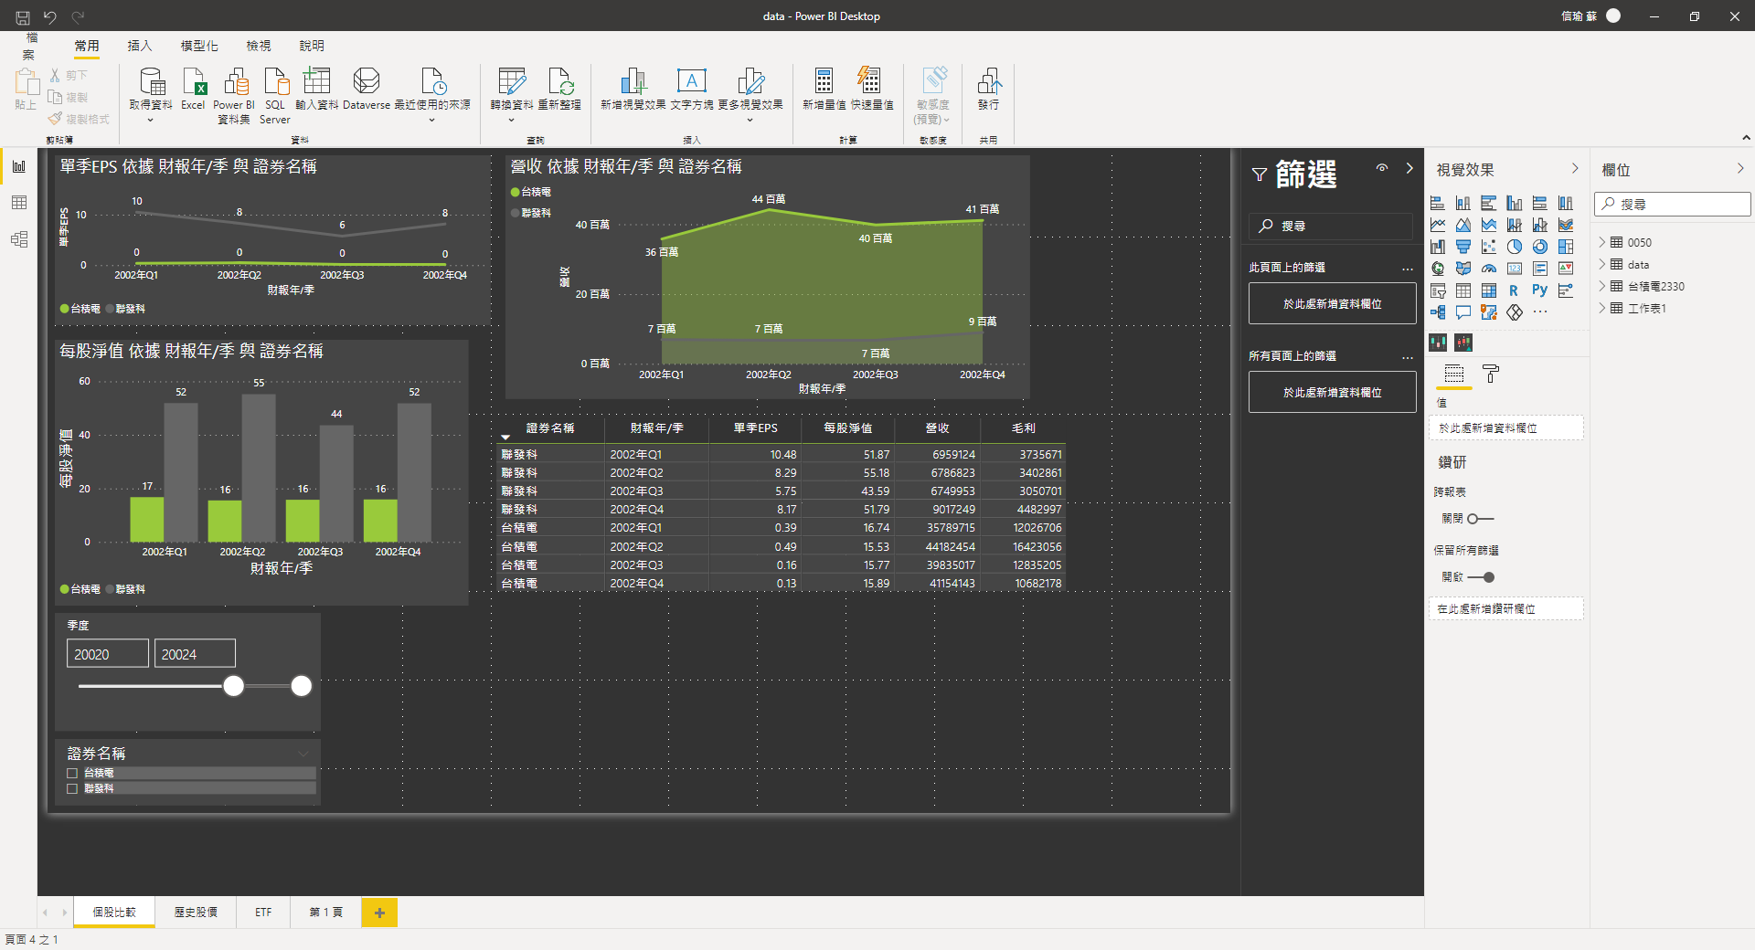
圖表繪製
利用Power BI 繪製視覺化圖表
範例資料:台積電(2330)、聯發科(2454)

Slide 6
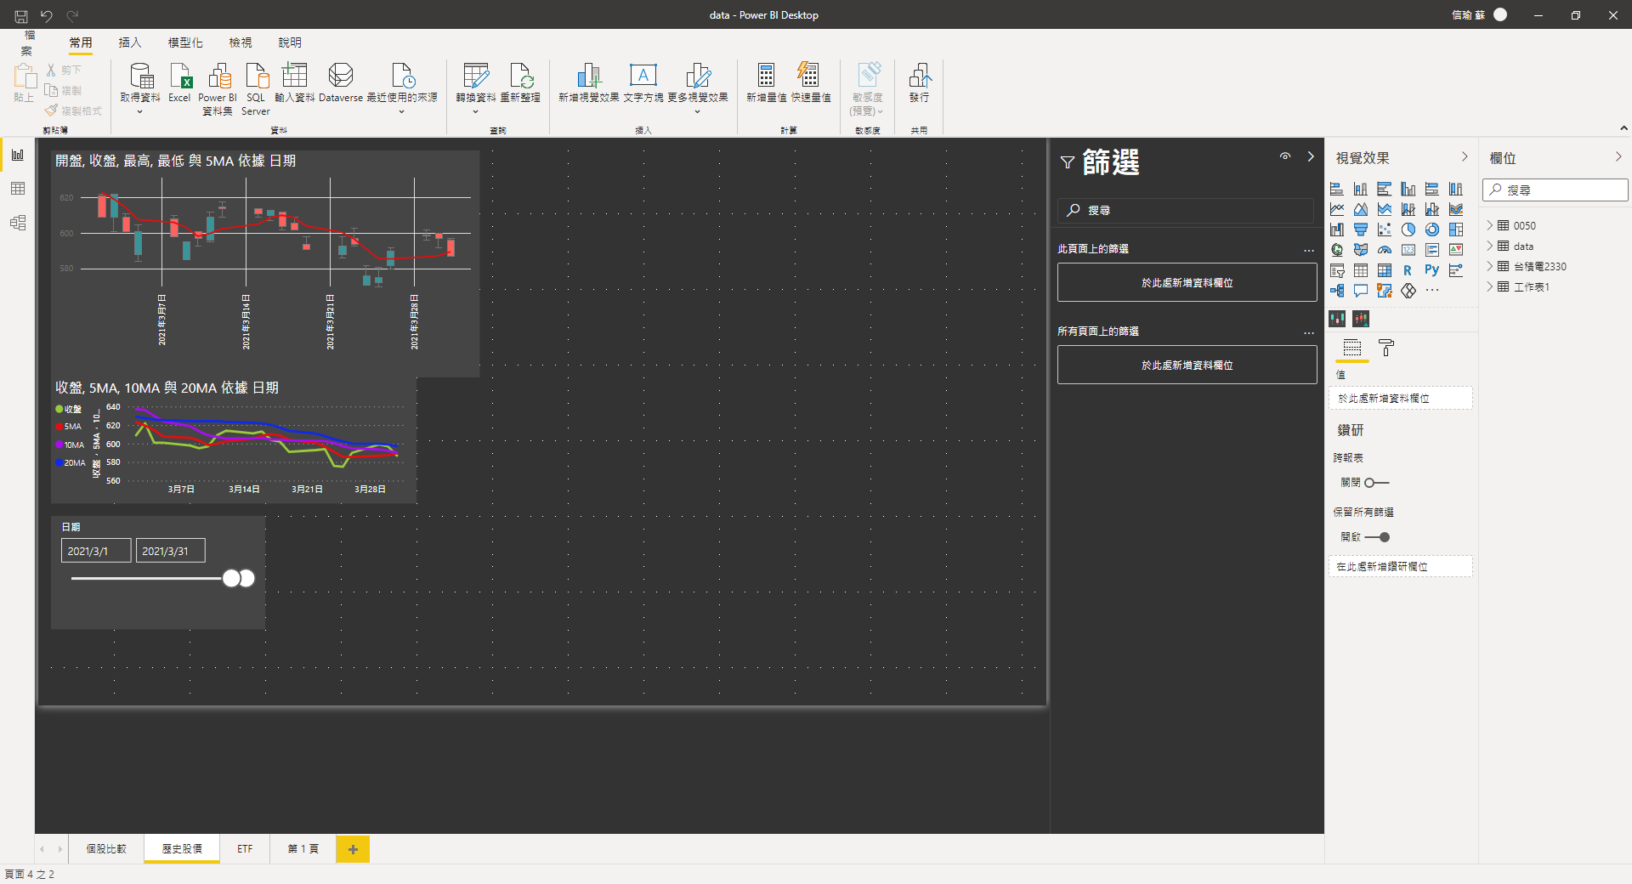
圖表繪製
利用Power BI 繪製視覺化圖表
範例資料:台積電(2330)、聯發科(2454)

